Slide 1
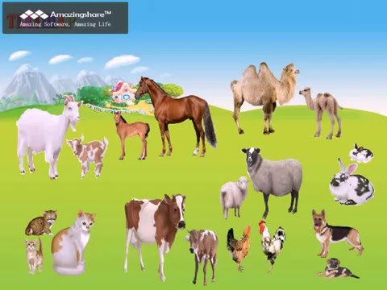
Сабақтың тақырыбы:
Үй жануарлары

Slide 2
Мақсаты: Балаларға үй жануарлары туралы білімдерін толықтыру, олардың пайдасы мен маңызы туралы түсінік беру. Олардың түрлерін бір – бірінен ажыратуға,айтқандай зейін қойып тыңдауға үйрету көзделіп үй жануарларына байланысты тақпақтар мен мақал мәтелдер айтқызу сұрақ – жауап, жұмбақ шешу арқылы тіл байлықтарын дамытумен бірге олардың бізге тигізер пайдасын айтып, ұлттық тәрбие негізін еңбексүйгіштікке тәрбиелеу, экологиялық тәрбие беру қарастырылады.

Slide 3
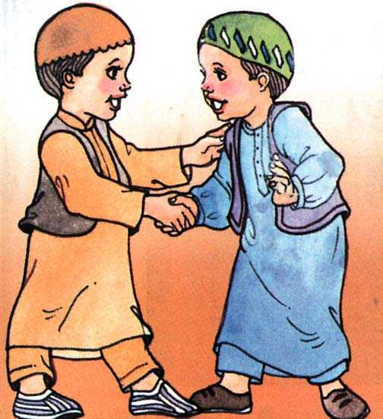
Шаттық шеңбері
Білер қазақ баласы
Сәлем сөздің анасы
Көп танысты көреміз
Алдымыздан кезіккен
Бәріне де ізетпен
Иіліп сәлем береміз

Slide 4
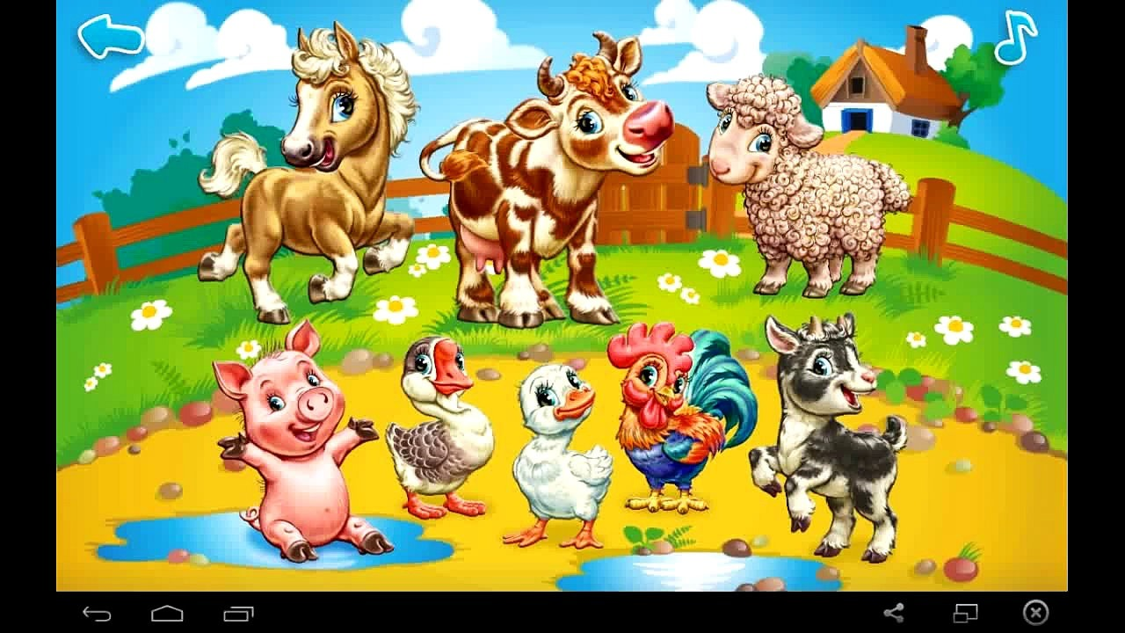
Үй жануарлары
Төрт түлік мал /түйе, жылқы, сиыр, қой-ешкі/
Үй құстары /әтеш, тауық, үйрек, қаз, күркетауық/
Ит, мысық
Есек, шошқа
қоян

Slide 5

Видео түсіндірме

Slide 6
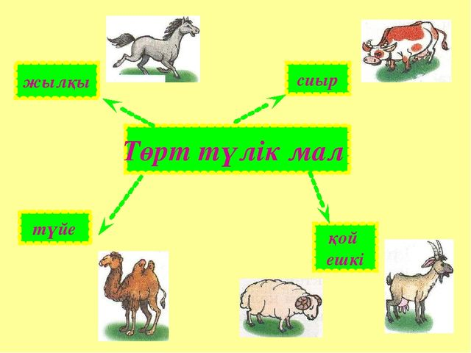

Slide 7
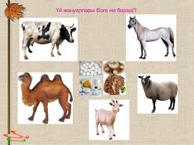

Slide 8
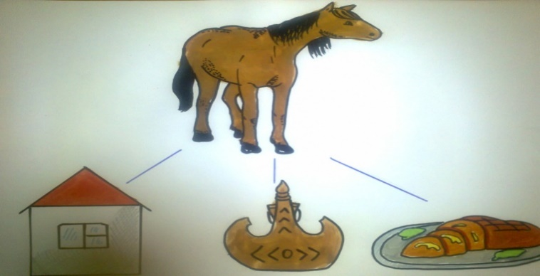

Slide 9
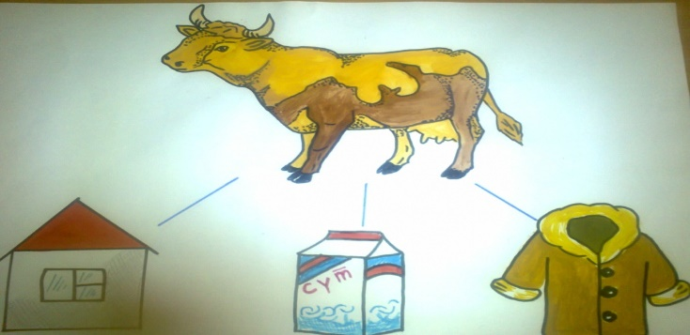

Slide 10
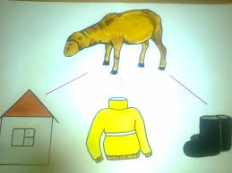

Slide 11
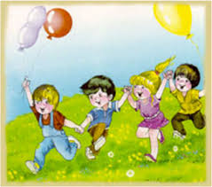
Сергіту сәті

Slide 12
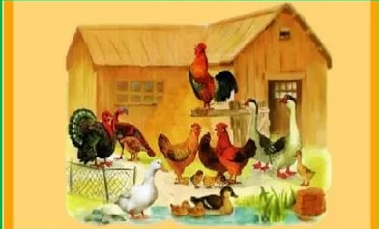
Үй құстары

Slide 13
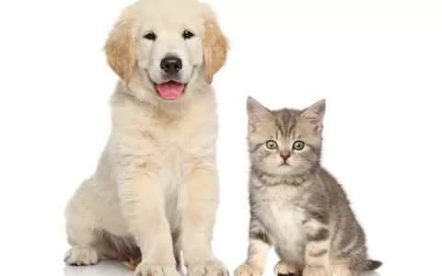

Slide 14
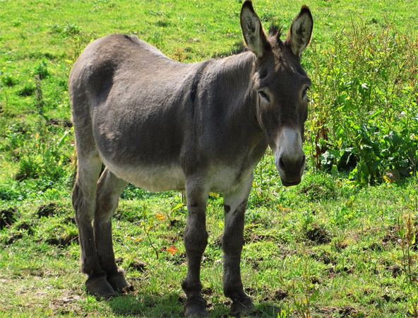
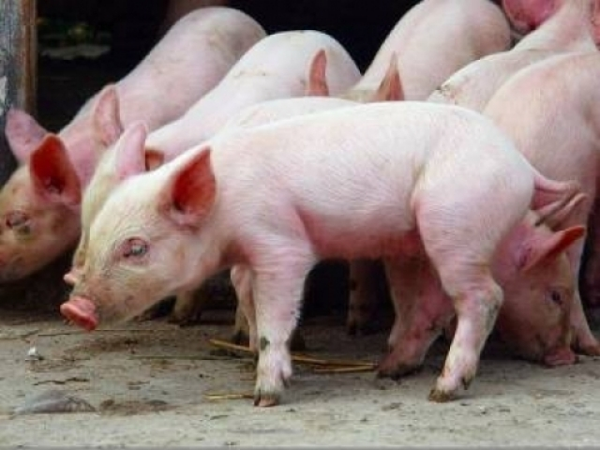

Slide 15
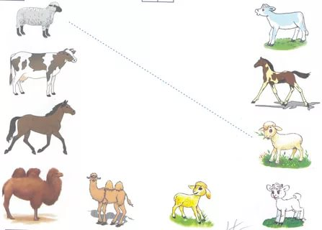
Қорытындылау:

Slide 16


Slide 17

Назарларыңызға рахмет!!!

